Slide 1
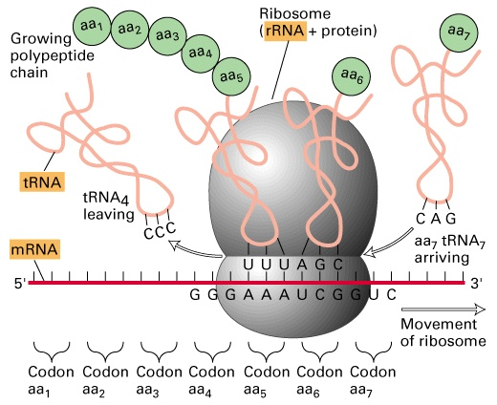
Ribosome: synthèse protéique, maturation et adressage des protéines
Dr L. BARKAT
Biochimie cellulaire
2020/2021

Slide 2
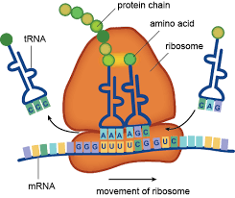
Ribosome
Les ribosomes sont des complexes d’ARN et de protéines.
Chaque ribosome est constitué par deux sous unités de taille inégale et de forme différente.
Ce sont des particules compactes dépourvues de membranes, libres dans le cytosol ou accolées à la face externe des membranes du RE.

Slide 3
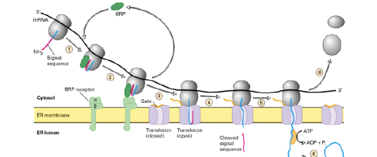
polysomes
sont des formations constituées par une molécule d’ARNm, sur laquelle se fixent plusieurs ribosomes

Slide 4
Destination des protéines

Slide 5
Quel que soit le devenir des protéines, leur synthèse démarre toujours dans le cytoplasme sous l’action des ribosomes libres et polysomes.

Slide 6
Les polysomes libres dans le cytosol élaborent des protéines destinées à la cellule et à ses organites

Slide 7
Exemple des protéines synthétisé par les polysome libres
Protéines cyto-squelettiques: exemple (α- et β-actine sans sequence signal). Ces deux servent d’un support qui favorise le transport des constituants cytoplasmique
Protéines du peroxysomes : La catalase présente une séquence signal SKL (sérine – lysine – leucine) qui reconnaît une protéine du transport cytoplasmique interagissant avec un récepteur spécifique du peroxysome

Slide 8
3. Protéines destinées aux mitochondries: synthétisées dans sa matrice. Cependant, certaines protéines sont aussi synthétisées au niveau des ribosomes libres
4. Protéines destinées au noyau: comporte une séquence signal d’adressage nucléaire qui va être reconnue par la protéine de transport cytoplasmique Importine qui fait délivrer la protéine à sa destination nucléaire

Slide 9
Synthèse et adressage des protéines au niveau du REG
Le RE intervient dans la synthèse et la translocation des
protéines solubles,
des protéines transmembranaires qui comportent des domaines hydrophobes,
des protéines périphériques ancrées
les protéines à destination lysosomale.

Slide 10
La synthèse des protéines comprend deux étapes:
1. la transcription permet de copier l'ADN en ARNm. Elle est réalisée grâce à l’ARN polymérase.
2. la traduction correspond au décodage de l'information portée par l'ARNm en protéines, grâce au code génétique

Slide 11
La synthèse protéique par le ribosome (traduction) se décompose en trois phases: initiation, élongation et terminaison.
Elle nécessite l'intervention de facteurs protéiques et un apport d'énergie (provenant de l’hydrolyse des molécules de GTP).

Slide 12
Le ribosome possède
Un site de liaison pour l’ARN messager
Un site P qui intervient dans la liaison du peptidyl- ARNt
Un site A qui intervient dans le décodage (liaison de l’aminoacyl-ARNt)
Un site E (site de sortie de l’ARNt)
Un site de liaison des IF (facteurs d’initiation)
Un site GTPasique
Un site de sortie de la protéine néosynthétisée

Slide 13
1. Initiation
Reconnaissance de l’ARNm
Formation du complexe d’initiation
Fixation de la grosse sous-unité

Slide 14
a. Reconnaissance de l’ARNm
La PSU reconnait la coiffe CBP (Cap Binding Protein ) portait sur l’extrémité 5’, puis se déplace le long de la molécule d’ARNm jusqu’à la séquence qui contient AUG

Slide 15
b. complexe d’initiation
la PSU 40S
l’ARNt initiateur (metARNt).
l’ARNm
la présence de facteurs d’initiation.

Slide 16
c. Fixation de la grosse sous-unité
Un autre facteur d’initiation eIF5 interagit avec le complexe de pré-initiation avec hydrolyse de GTP

Slide 17
2. Elongation:
fixation d'un aminoacyl-ARNt (EF1 uni au GTP)
formation d'une liaison peptidique: peptidyl transférase
translocation ribosomale (EF‐2 et hydrolyse de GTP)

Slide 18
3.Terminaison
un codon stop de fin de lecture (UAA, UAG, UGA) apparaît sur le site de reconnaissance A
Un facteur RF (Releasing Factor = facteur de libération) se lie au ribosome sous la forme d’un complexe RF- GTP.
La liaison ester peptide ARNt est alors clivée par la peptidyl transférase

Slide 19
Réticulum endoplasmique
Le RE est un ensemble de cavités (soit tubulaires, soit en forme de citerne), occupant 10 à 15 % du volume cellulaire, isolé du cytoplasme par une membrane recouverte de ribosomes (REG) ou non (REL).

Slide 20
Fonctions du REG
Translocation des protéines néosynthétisées dans le RE
la glycosylation
Destruction des protéines mal formé

Slide 21
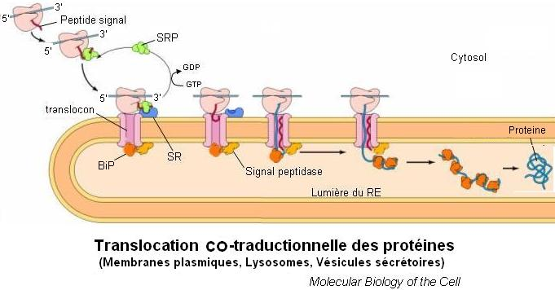
Trasnlocation co-traductionnelle des protéines

Slide 22
Le peptide signal est reconnu par la SRP (Signal Recognition Particle: particule de reconnaissance du signal).
La SRP est un complexe ribonucléoprotéique formé par un ARN 7S associé à des protéines qui fait la navette entre la membrane du REG et le cytosol.

Slide 23
. La SRP se fixe alors sur le site A de la grande sous-unité et bloque temporairement la traduction jusqu’à ce que la sous-unité soit fixée sur le REG.

Slide 24
4. La grande sous-unité du ribosome repose sur un transporteur de protéine transmembranaire le translocon

Slide 25
5. Le peptide signal se fixe sur le translocon qui ouvre son pore. Dès que le ribosome repose sur la membrane du REG, la SRP se sépare de la séquence signal; ce qui permet le début de la translocation

Slide 26
6. A la fin de la traduction, le pore se ferme. Le translocon s’ouvre latéralement et la séquence signal hydrophobe diffuse dans la bicouche lipidique de la membrane du REG et reste pendant toute la synthèse
7. Une endopeptidase sépare le signal du reste de la molécule. Cette excision libère la protéine dans la lumière du REG qui est alors transportée par la voie sécrétrice

Slide 27
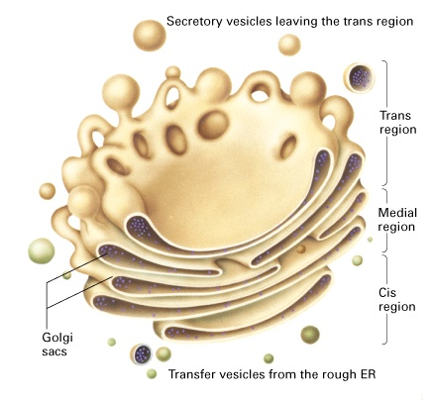
Appareil de GOLGI
L'appareil de Golgi, est un organite situé au voisinage du noyau, constitué par des empilements de saccules aplatis, associés à de nombreuses vésicules.
L’appareil de Golgi est constitué par un ou plusieurs dictyosomes qui sont des empilements de saccules aplatis (5 à 10 en moyenne), circulaires disposés parallèlement les uns aux autres

Slide 28
Le dictyosome possède deux faces: une face cis (CGN) dite endoplasmique ou réceptrice en rapport avec le REG, et une face trans (TGN) dite face exoplasmique, tournée vers la surface de la cellule
Trans-Golgi - Face interne - Face de maturation
} ~ 20 nm
6-7.5 nm --->
Cis-Golgi - Face externe - Face de formation

Slide 29
Fonction de l’appareil de GOLGI
Le transfert des protéines issues du RE
Synthèse des glycoprotéines et des protéoglycanes
Sulfatation des glycoprotéines et des protéoglycanes
Maturation des protéines
Fonction de tri
Synthèse et glycosylation des lipides

Slide 30
MEMBRANE PLASMIQUE
VÉSICULES et GRAINS DE SÉCRÉTION
Face de maturation (trans)
DICTYOSOME
Face de formation (cis)
VÉSICULES DE TRANSITION
RÉTICULUM ENDOPLASMIQUE RUGUEUX

